Slide 1
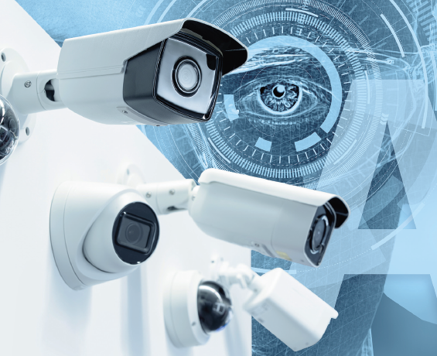
제 12회 대한민국 SW 융합 해커톤 대회
도로 설치형 CCTV 활용
보행자 안전 시스템
팀 : 안심보행
팀장 : 김지섭
팀원 : 김혁중/김상우/김정근
Notes:
저희 팀은 기존 도로에 설치된 CCTV를 활용해 보행자 안전을 강화하는 시스템을 개발했습니다.

Slide 2
01
02
프로젝트 개요
제품 설명
- 개발 배경
- 시스템 설명
목차
- 개발 목표
- 시스템 구축 과정
03
04
주요 기능
기대 효과
- 기능 소개
- 기대 효과
- 시연 영상
- 사업성
- 추후 확장 계획
Notes:
저희는 프로젝트 개요 제품설명 주요기능 기대효과 순으로 발표를 진행하겠습니다.

Slide 3
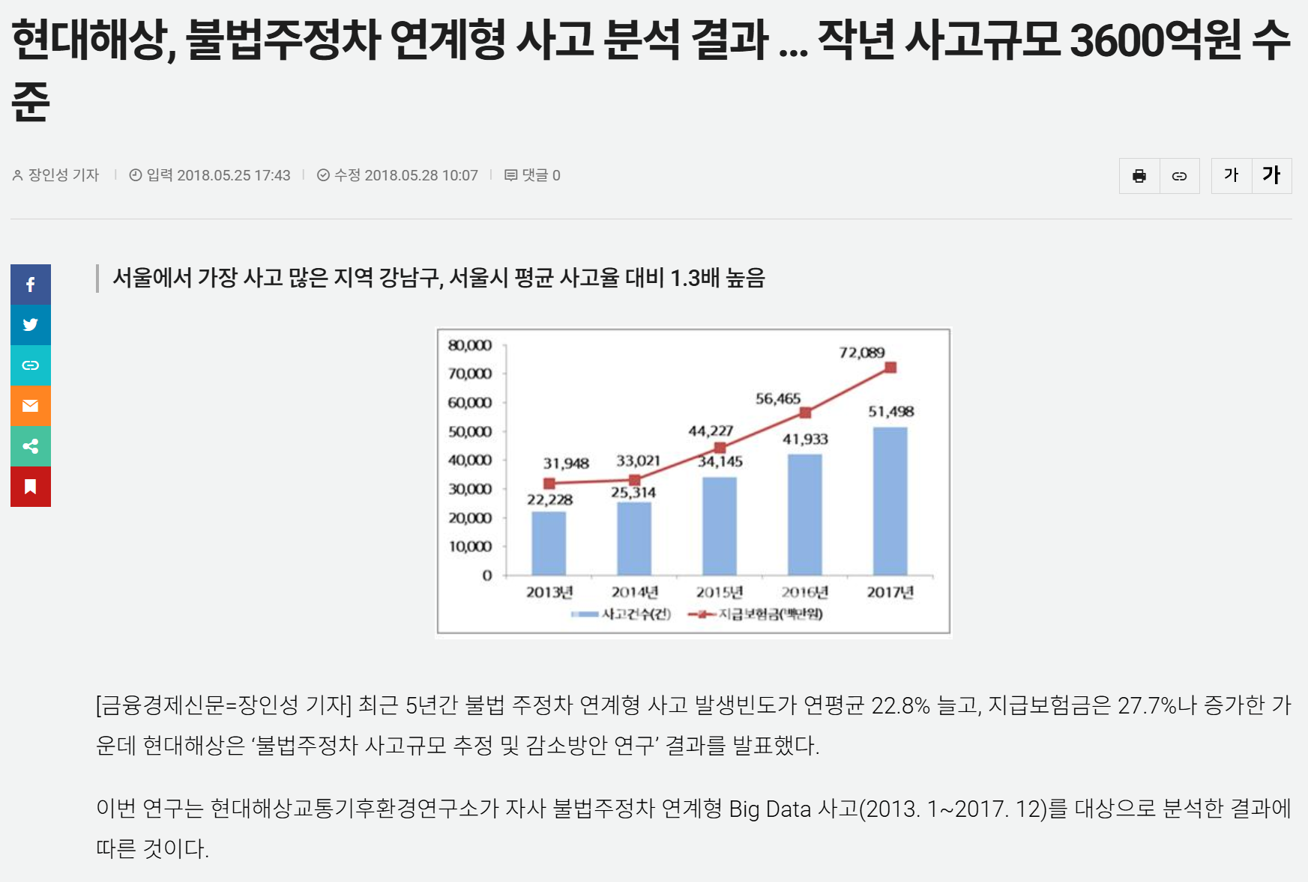
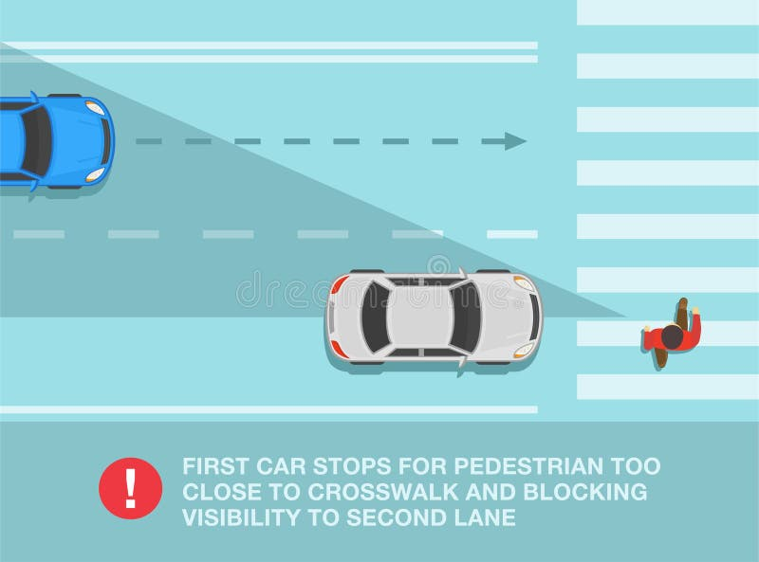
1-1. 개발 배경
01 프로젝트 개요
Notes:
기존에는 사각지대로 인해 유발된 좁아진 센서각 또는 좁아진 운전자의 시야각으로 인해 보행자와 관련된 사고가 빈번하게 발생할 수 있습니다. 이 처럼 사고 규모가 3600억 정도로 꽤 큰 것을 알 수 있습니다

Slide 4
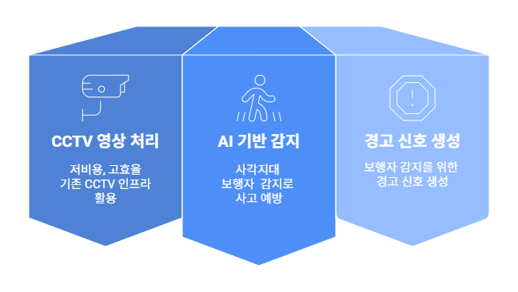
1-2. 개발 목표
01 프로젝트 개요
Notes:
기존의 CCTV는 단순 녹화를 목적으로 사용하였지만, 저희의 목표는 기설된 CCTV영상을 실시간으로 객체를 탐지하는 것과, 감지된 사물의 정보를 이용하여, 사용자에게 의미있는 신호를 전달하는 것입니다.

Slide 5
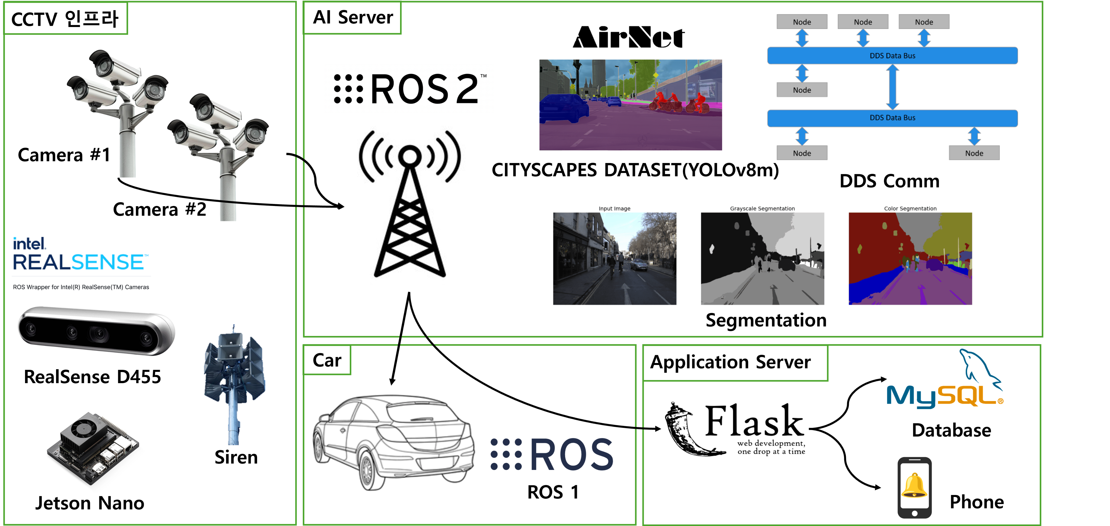
2-1. 시스템 설명
02 시스템 구조
Notes:
기설된 CCTV역할을 수행하는 intel카메라에서 수집된 영상은 AI 서버로 전송되어 YOLOv8m-seg과 AirNet을 통해 처리됩니다. ROS1 기반 통신으로 차량에 제어 신호를 전달하고, 수집된 데이터는 Flask 서버를 통해 데이터베이스에 저장될 뿐 아니라, 애플리케이션을 통해 보행자에게 경고 신호도 전달됩니다.

Slide 6
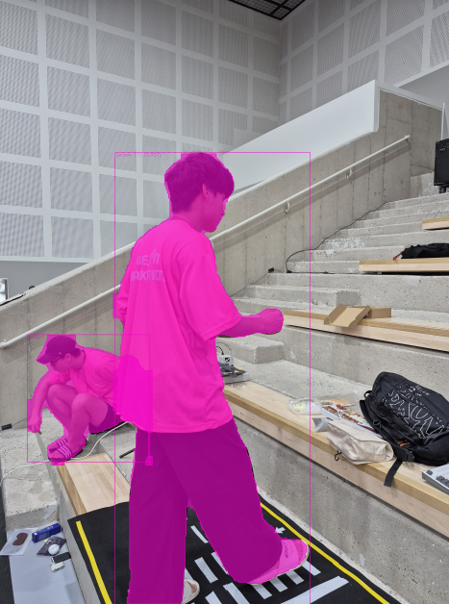
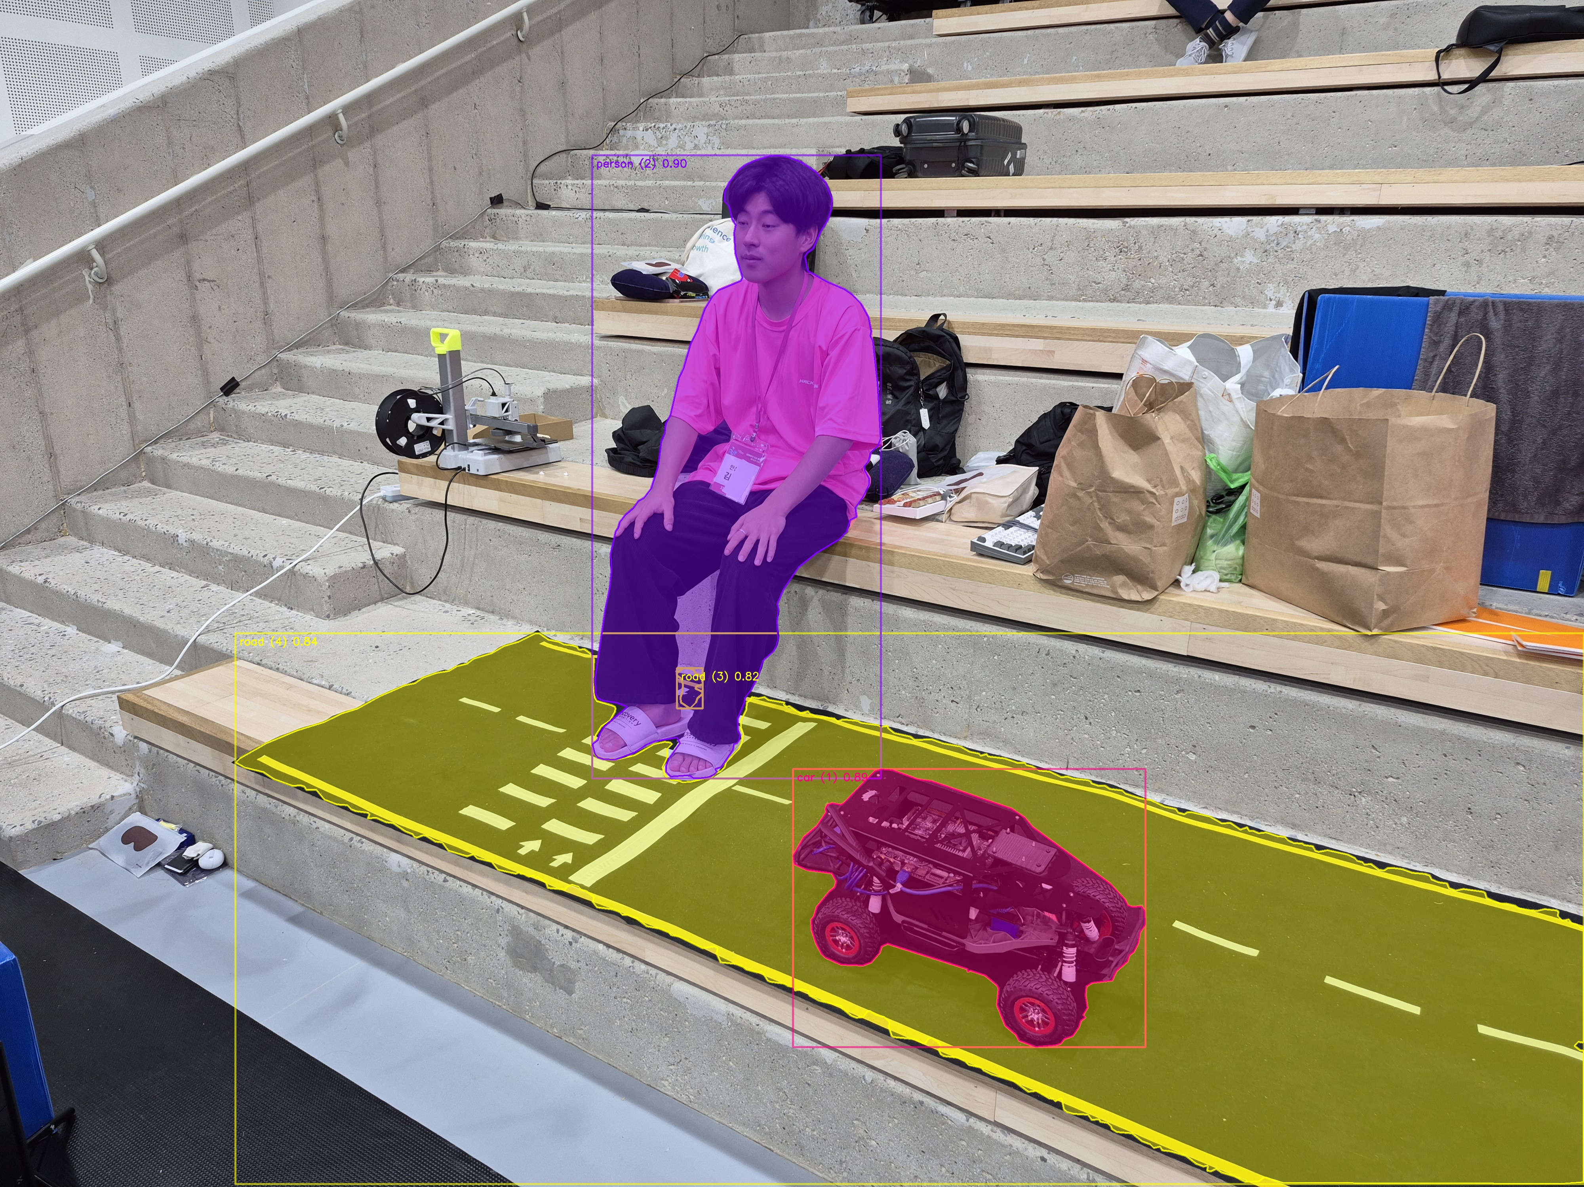
2-2. 시스템 구축 과정 (YOLOv8m-seg)
02 시스템 구조
기존 YOLO 모델
CityScapes Dataset으로 학습된 YOLO
사람은 감지하나, 도로 영역을 감지하지 못함
도로·차도·보행자 영역을 픽셀 단위로 분리하여 인식 정확도 강화함
Notes:
기존의 모델에서는 사람은 감지하나, 차도와 인도를 인식하지 못하여 이를 해결하기 위해 기존 모델을 CityScapes Dataset으로 학습시켰습니다.
(왼쪽 가리키다가 오른쪽을 가리켜야함)

Slide 7
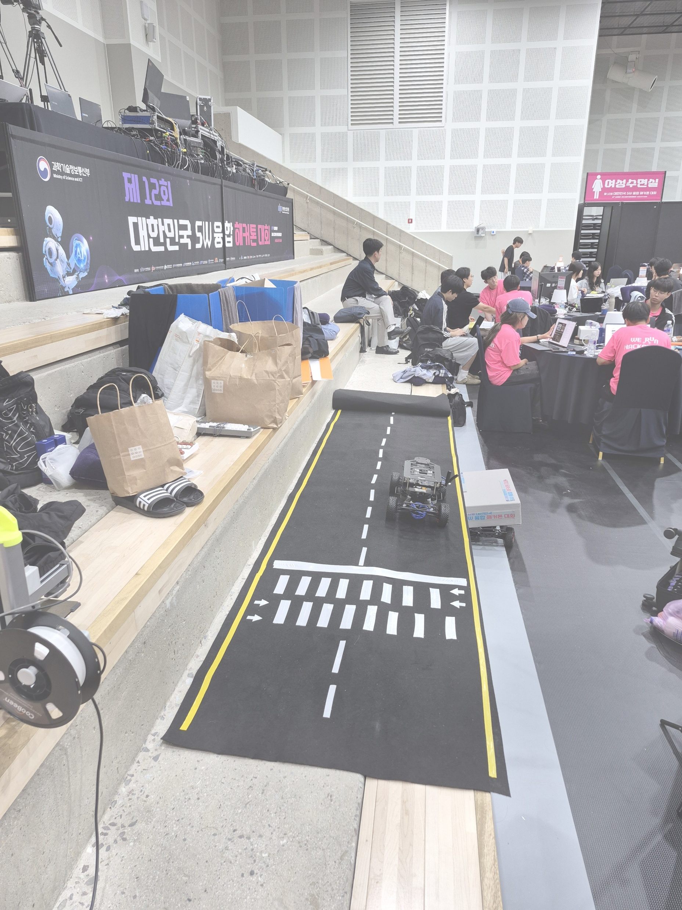
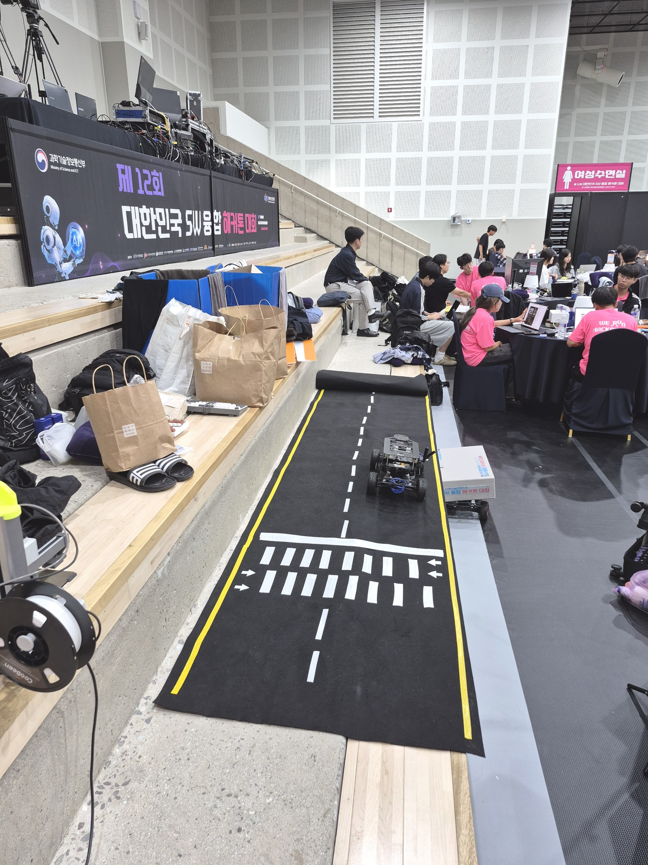
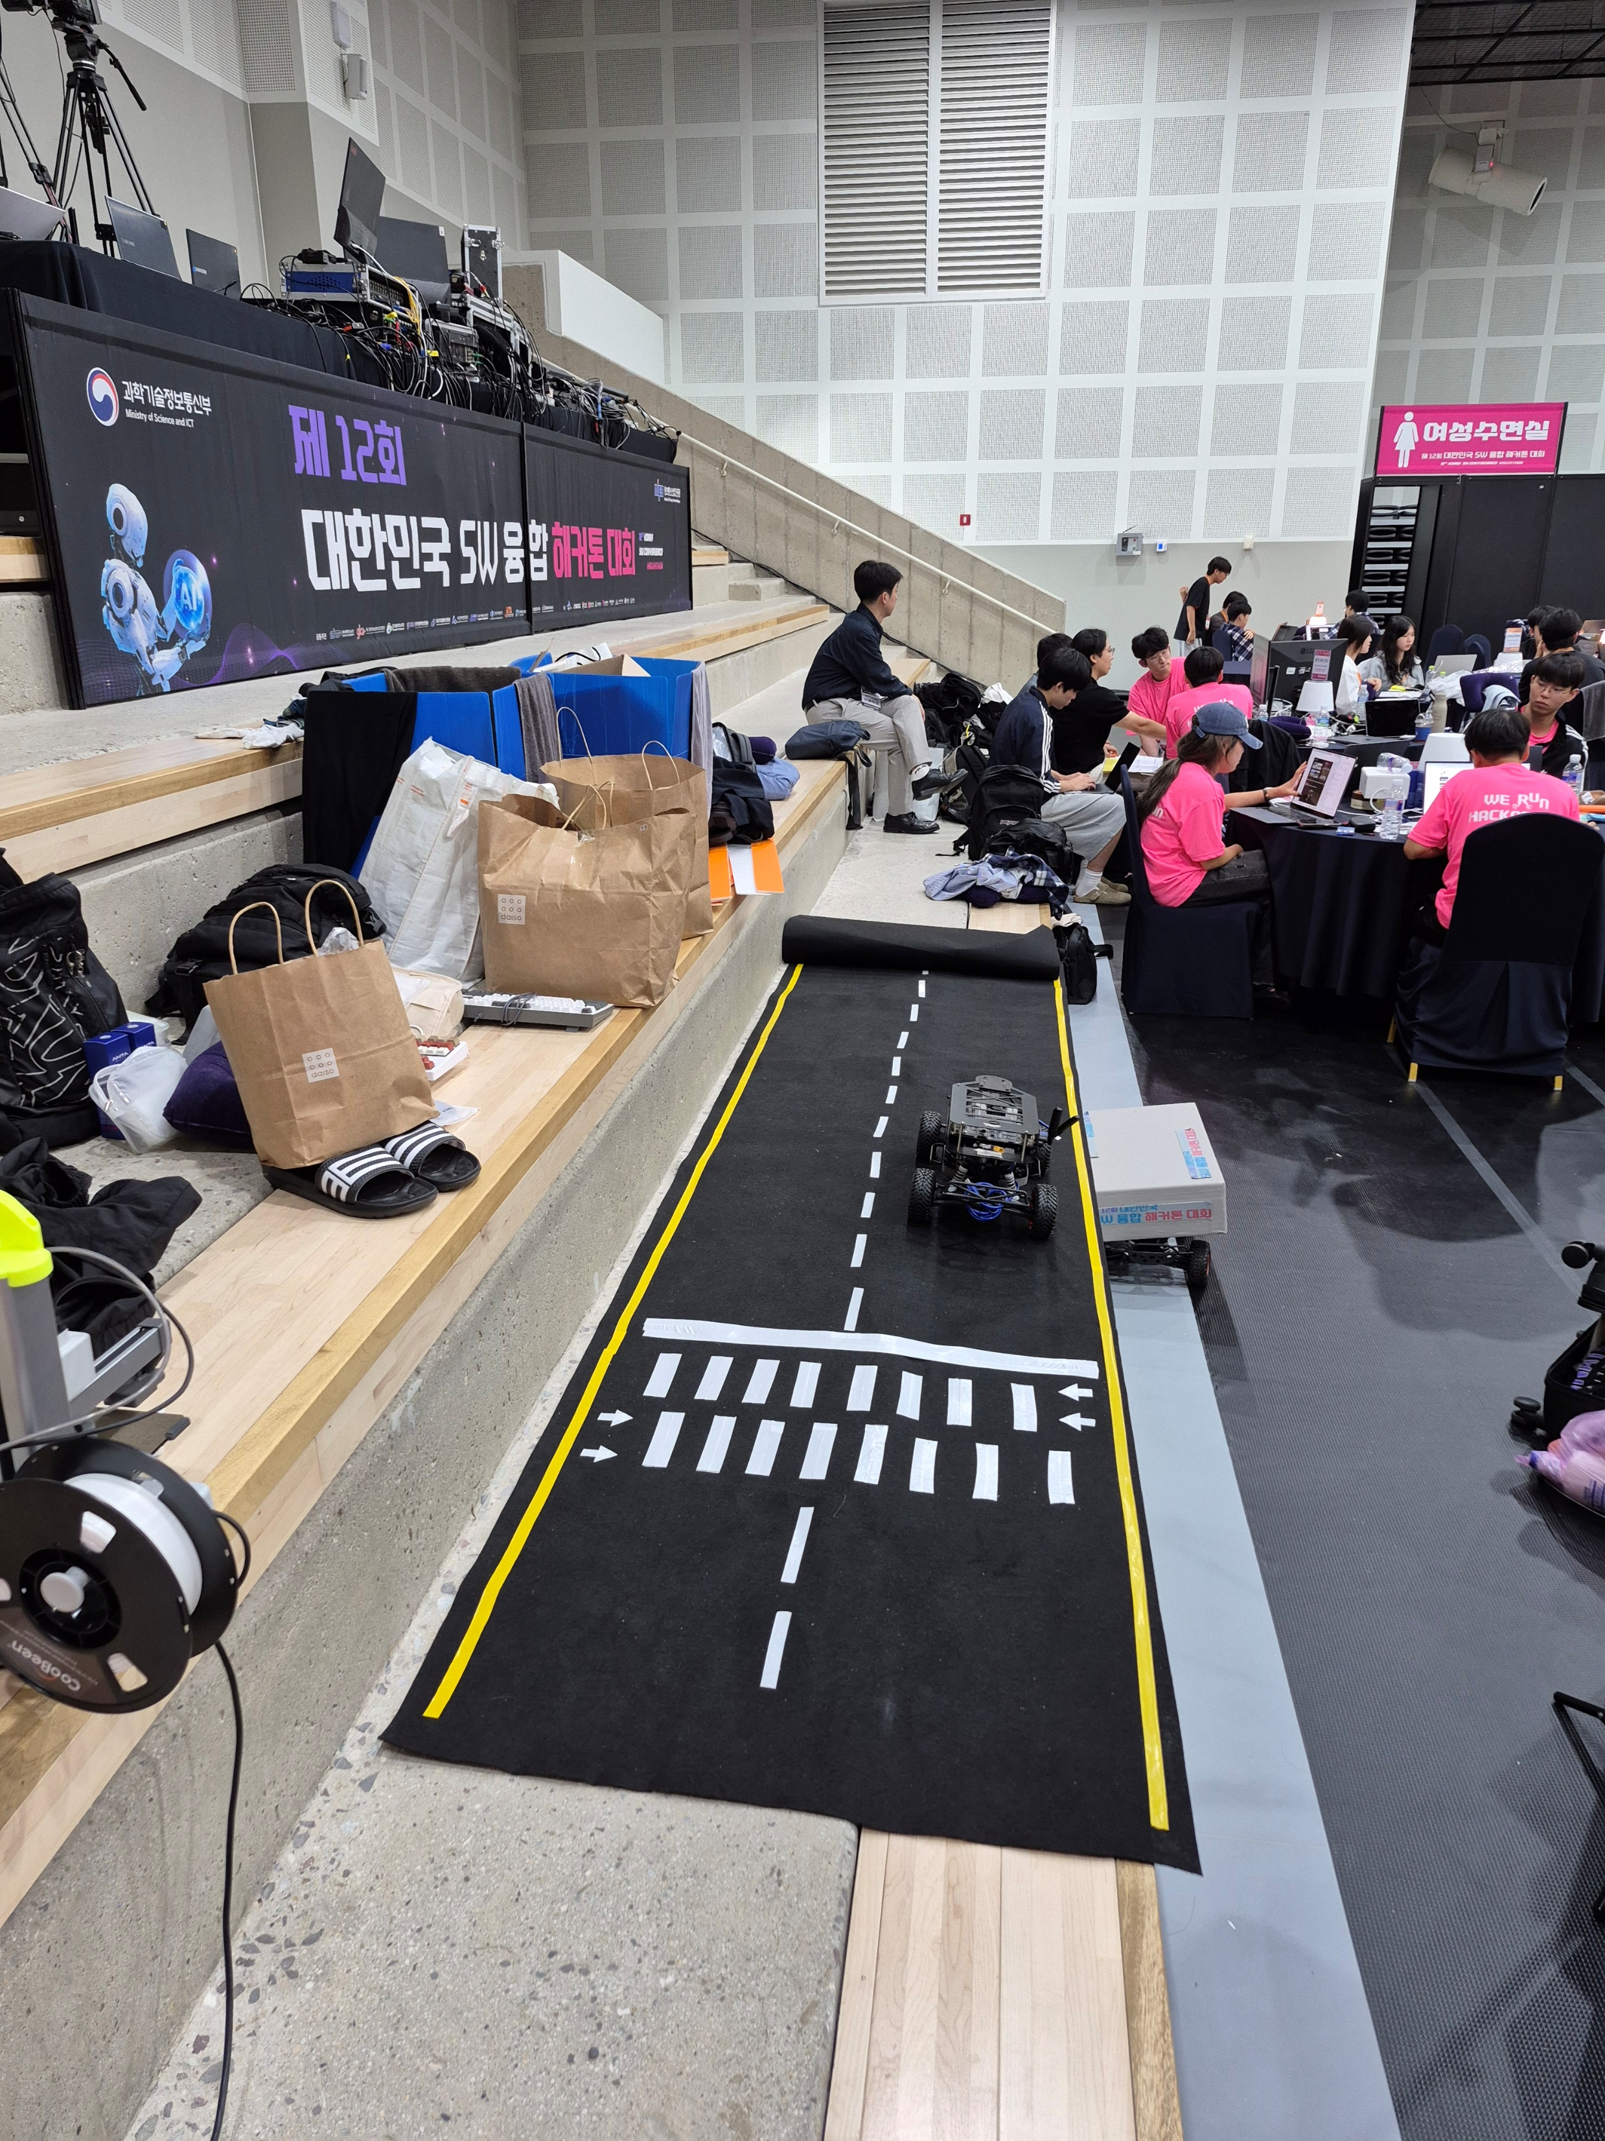
2-2. 시스템 구축 과정 (AirNet)
02 시스템 구조
원본 이미지
Blur로 안개 재현
AirNet으로 안개 제거
Notes:
실제 CCTV상황에서는 전천후에 대해 동일한 객체 인식 성능을 기대하지 못하는 문제가 발생합니다. 저희는 이를 해결하기 위해서 AirNet을 사용했으며, Blur를 통해 안개를 재현하였습니다. 이 후 안개로 인한 노이즈가 상당부분 개선된 것을 확인할 수 있습니다.

Slide 8


3-1. 기능 소개
03 주요 기능
1. CCTV 영상 처리
3. 데이터 저장 및 통계 활용
유동 통계 분석
→ 특정 카메라/구역별 보행자·차량 이동량 집계
→ 시간대별, 요일별 통계 생성
데이터 베이스 연계
→ 장기 저장 및 지자체·기업 대상 데이터 서비스 확장 가능
실시간 영상 입력
→ 교차로/ 도로의 CCTV 영상 실시간 수집
보행자 인식
→ CITYScapes 데이터셋을 학습한 YOLOv8m 모델로 보행자 탐지
→ AirNet을 이용하여 전천후 시 영상처리 하여 사각지대 보행자 인식을 통한 센서·시야 제약 극복
2. 차량 제어
제어 신호 생성
→ 보행자 감지 시 ROS2 토픽 발행
자동 감속/정지
→ 차량 단말기에서 신호 수신 후 속도 저감 또는 정지
Notes:
다음은 기능 소개입니다. 첫 번째로, 기축 CCTV 영상을 통해 Yolo 모델이 보행자를 탐지하여 기존 센서나 운전자 시야의 한계를 보완합니다. 두 번째로, 보행자가 감지되면 ROS2 기반 제어 신호가 차량으로 전송되어 자동 감속이나 정지가 이루어집니다. 마지막으로, 사람이 감지되면 CCTV의 위치정보, 사물의 정보, 시간데이터 등을 데이터 베이스에 저장하여 향후 스마트시티와 V2X 연계까지 확장 가능한 구조로 설계했습니다.

Slide 9
3-1. 기능 소개
03 주요 기능
경고 시스템 (현재 구현)
자동 감속 시스템 (현재 구현)
보행자 감지 시
→ 스마트폰 애플리케이션으로 경고 신호 전송
운전자에게 시각 /청각적 알림 제공
보행자 인식 신호
→ 자동 감속 프로토콜 적용
현재 속도의 30% 로 감속, 출력 제한 구현
미래 확장 (로드맵)
미래 자동차 제어 프로토콜 표준화 목표
단계적 확산 → 경고 → 감속 → 정지
Notes:
저희가 예측하는 미래 자동차 제어 프로토콜의 핵심은 차량 속도의 감속입니다. 다만, 이러한 기술을 갑작스럽게 도입하면 반발이나 혼란이 발생할 수 있습니다. 그래서 저희는 보행자 감지 시 애플리케이션을 통한 경고 시스템과 차량 속도를 줄이는 자동 감속 시스템을 구현했습니다. 이를 통해 향후 차량 제조사가 단계적으로 감속 제어 프로토콜을 받아들이고 도입할 수 있도록 기반을 마련했습니다.

Slide 10
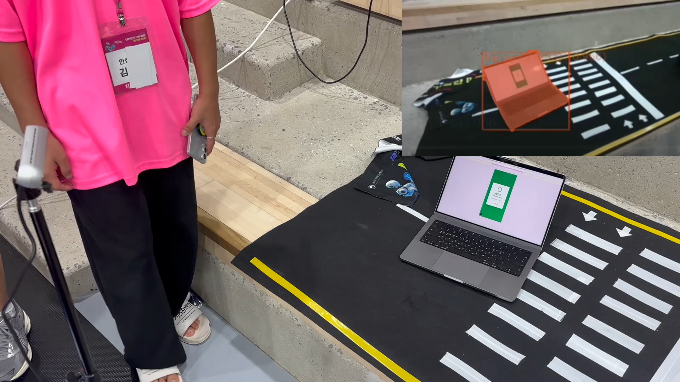
3-2. 시연 영상 (경고 신호를 활용한 애플리케이션)
03 주요 기능
Notes:
이 빨간 원을 집중해주세요. (영상이 끝난 후) 이 처럼 사람이 감지 되면 경고 신호를 활용한 애플리케이션을 통해 사용자에게 빨간화면을 보여주어 경고합니다.

Slide 11
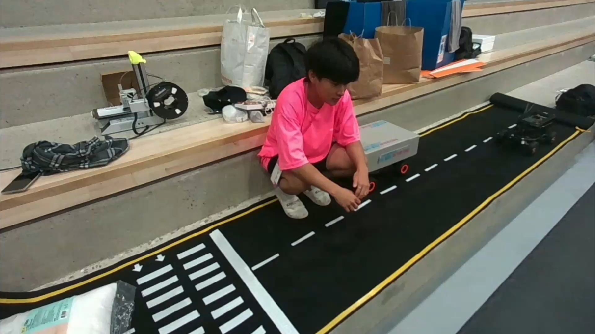
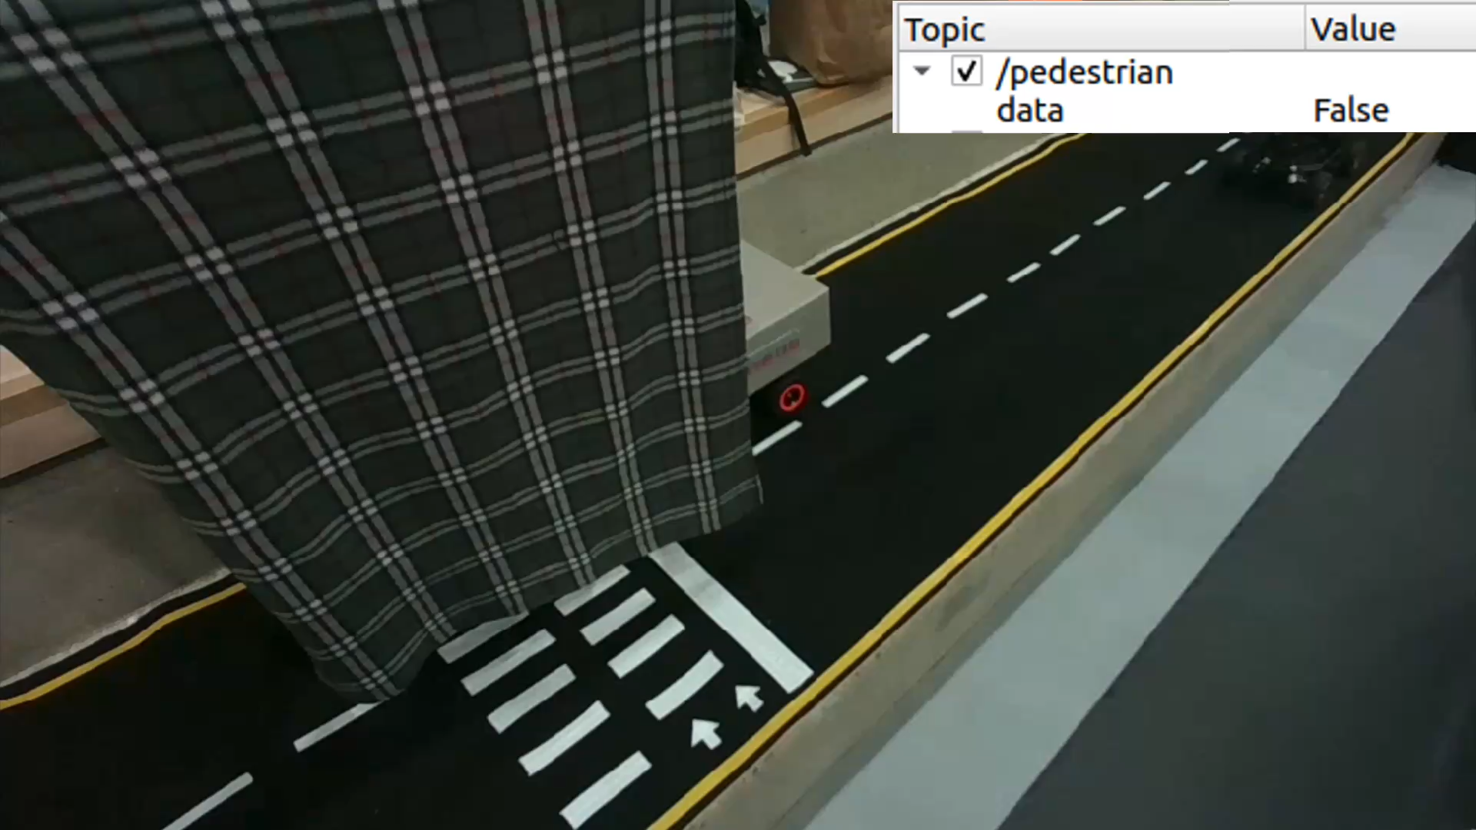
3-2. 시연 영상
03 주요 기능
기존 시스템 (보행자 미감지)
제안 시스템
(보행자 감지 -> 속도 저감 -> 사고 예방)
Notes:
기존 시스템은 운전자 시야와 차량 센서의 한계 때문에 사각지대에 있는 보행자를 감지하지 못했습니다. (숨 고름) 반면, 저희 시스템은 CCTV 기반 인프라를 활용해 사각지대 보행자를 정확히 인식합니다. 그리고 즉시 차량에 신호를 전달하여 속도를 줄이거나 정지시킴으로써 사고를 예방할 수 있습니다.

Slide 12
4-1. 기대효과
04 기대 효과
< 안전성 >
- 보행자: 사각지대 사고 예방, 교통약자 보호
- 운전자: 선제적 경계·반응으로 사고 예방 효과
< 사고 예방 데이터 제공 >
사고 가능성이 높은 지역 데이터를 지자체에 제공
→ 교통 정책, 스마트시티, 시민 안전 인프라 구축 지원
< 사회적 비용 절감 >
- 교통사고 감소 → 의료비, 보험, 구급 비용 격감(약 3600억)
- 사회적 인력 낭비 감소 → 사고 감소로 인해 인적자원 부담 완화
- 스마트시티 실증 가능 → 별도 탐지 인프라 구축 불필요, 유지·운영비 최소화
Notes:
교통사고 통계를 보면, 2019년부터 2023년까지 어린이 교통사고 사망자의 85.7%, 고령자의 44.4%가 보행 중에 발생했습니다. 저희 시스템은 매년 3000여명의 보행자를 보호하고 사고 발생률을 낮춰 이러한 문제를 해결할 수 있습니다. 또한 지자체는 기존 CCTV 인프라를 활용해 저렴하게 스마트시티를 구축할 수 있으며, 사회적으로도 연간 약 3,600억 원의 비용을 절감하고 인력 낭비를 줄일 수 있습니다.

Slide 13


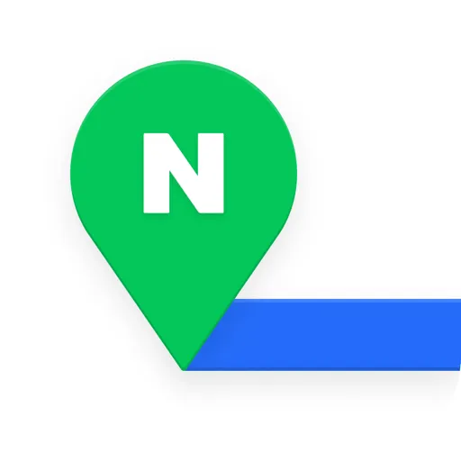




4-2. 사업성
04 기대 효과
도로 설치형 CCTV 활용 보행자 안전 시스템
지자체 / 공공
차량용 SW 회사
네비 / 맵 애플리케이션
혹은
자체 앱 서비스
수익구조 로열티, API 판매, SaaS, 앱 출시
Notes:
저희와 주요 파트너가 될 수 있는 곳은 지자체와 한국도로공사 같은 공공기관, 현대 오토 에버와 같은 차량용 소프트웨어 회사, Tmap과 같은 네비게이션 앱을 제공하는 서비스 회사 입니다.
#저희의 핵심 활동은 CCTV와 연계한 AI 모델 운영 및 교통사고 다발 구역 데이터 분석으로, 이를 기반으로 기존 인프라를 적극 활용하여 높은 수익성을 확보함과 동시에 공공적 가치를 창출할 수 있는 가능성을 지니고 있습니다.

Slide 14



4-3. 추후 확장 계획
04 기대 효과
DataSet 활용
센서간 상호보완
V2X/6G 연계
보행자의 세부적인 위치를 저장하여
지자체에서 활용가능한
데이터 셋 생성
차량과 보행자의 위치정보 등을
활용한 상호보안시스템 구축
차량, 인프라 통신 기반
전국 단위 확장
Notes:
향후에는 수집된 데이터셋을 활용한 AI 학습 강화, 차량과 보행자 간 상호보완 시스템 구축, V2X 및 6G 통신 기반 전국 확장을 목표로 하고 있습니다.

Slide 15
Q & A

Slide 16
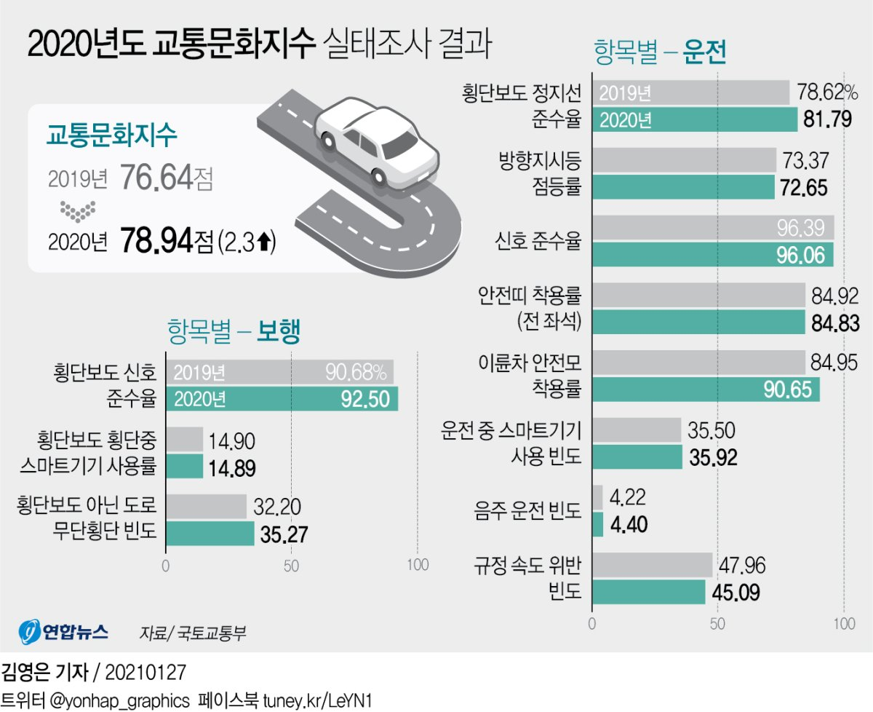
1-1. 개발 배경
01 프로젝트 개요
Notes:
불법 주정차로 인한 사고 규모는 연간 3,600억 원에 달합니다. 그리고 그 수치는 해마다 증가하고 있습니다.
또한 보행자의 30%는 횡단보도가 아닌 도로에서 무단횡단을 하고, 운전자의 30%는 운전 중 스마트기기를 사용합니다.
이처럼 보행자와 운전자 모두의 행동 요인으로 사고 위험은 점점 더 커지고 있습니다. 이에 저희는 이러한 위험을 줄이고, 운전자의 주의력을 높일 수 있는 방안을 고민했습니다.

Slide 17
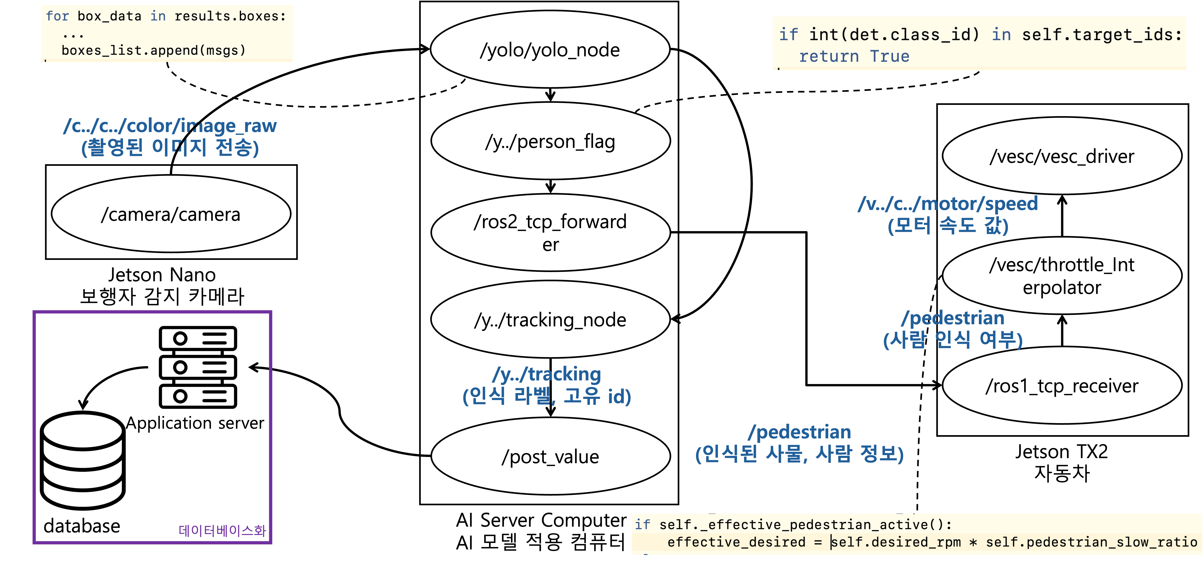
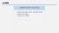
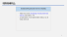
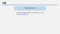
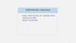
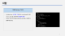
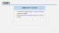

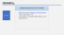
2-1. 시스템 설명
02 시스템 구조
Notes:
(1)
시스템 전체 흐름 입니다. 카메라 -> AI 탐지 -> 미들웨어 전송 -> 차량 제어 순서로 동작합니다.
(2)
이 신호가 중앙 블록에서 보시는 person_flag로 정리되어 다음 단계로 넘어갑니다
(3)
변환된 /pedestrian 신호가 우측 차량 제어 측으로 넘어갑니다
(4)
정리하면, 사람 인식 → 신호 변환/전송 → 차량 감속/정지가 수백 ms 수준으로 이어져 사고 예방을 돕습니다
/* 시스템의 동작 흐름을 보시면, 먼저 카메라에서 촬영된 영상이 YOLO 노드로 전송됩니다. YOLO 노드는 객체를 탐지하고, 박스 정보와 함께 사람 여부를 person_flag 노드로 전달합니다. 사람이 감지되면 True 신호가 발행되고, 이 정보가 ROS2에서 TCP를 통해 ROS1으로 변환되어 차량 제어 노드로 전송됩니다. 차량에서는 이 신호를 받아 속도를 줄이거나 정지하는 방식으로 동작합니다. 코드에서 보시는 것처럼 slow_ratio가 적용되어 보행자 인식 시 즉각 감속이 이루어집니다 */
(다음은 좀더 세부적인 시스템 설명입니다. 마찬가지로 카메라에서 촬영한 이미지를 yolo node로 전송하고
Yolo 노드에서는 위 코드와 같이 박스 정보들을 담아 person_flag로 전송합니다. 박스 정보들은 예를 들어 감지된 사물 정보와 segmentation 좌표등이 저장됩니다.
person_flag 노드에서는 사람 감지 여부를 발행합니다. 위 코드와 같이 사람이 감지된 경우 True를 반환합니다.
tcp_forwarder 노드에서는 ROS2와 ROS1의 호환을 위해 메시지를 TCP형태로 전송하며
Tcp_receiver에서는 해당 메시지를 받아 사람인식 여부를 ROS1에서 사용할 수 있는 메시지로 발행하고
이를 통해 위 노드들에서 속도를 감소시킵니다. 위 코드에서는 slow_ratio를 적용한 것을 확인할 수 있습니다.)

Slide 18
AI 비전
AI 비전 (YOLOv8m + Jetson Nano)
전송되는 영상을 전달 받아 초당 16프레임을 분석하여 index[0] (human) 탐지
사람 감지 시 Bool 토픽 발행
Notes:
먼저 AI 비전입니다. 카메라 영상(/color/image_raw)을 받아 YOLOv8m이 초당 16프레임을 분석하고, 사람(human)을 탐지하면 Bool 토픽으로 신호를 냅니다

Slide 19
데이터베이스
Database(Application Server, MySQL)
카메라 위치와 인식된 사물 정보 등을 기반으로 유의미한 데이터셋 생성 후 데이터베이스 구축
AI 학습용 데이터 구축 및 자율주행 차량이 이용할 수 있는 데이터로 사용가능 함
Notes:
먼저 AI 비전입니다. 카메라 영상(/color/image_raw)을 받아 YOLOv8m이 초당 16프레임을 분석하고, 사람(human)을 탐지하면 Bool 토픽으로 신호를 냅니다

Slide 20
미들웨어
미들웨어 (ROS2 + DDS 통신)
YOLOv8s 에서 전달받은 Bool을 ROS1 기반의 TCP 통신으로 /pedestrian 토픽 발행
토픽을 구동한 차량과 TCP 통신하여 보행자 감지 true/false 정보 송신
Notes:
다음은 미들웨어입니다. person_flag의 Bool을 ROS1 호환 TCP로 변환해 /pedestrian 토픽으로 송신합니다. 즉, ROS2와 ROS1 간의 브리지 역할입니다.

Slide 21
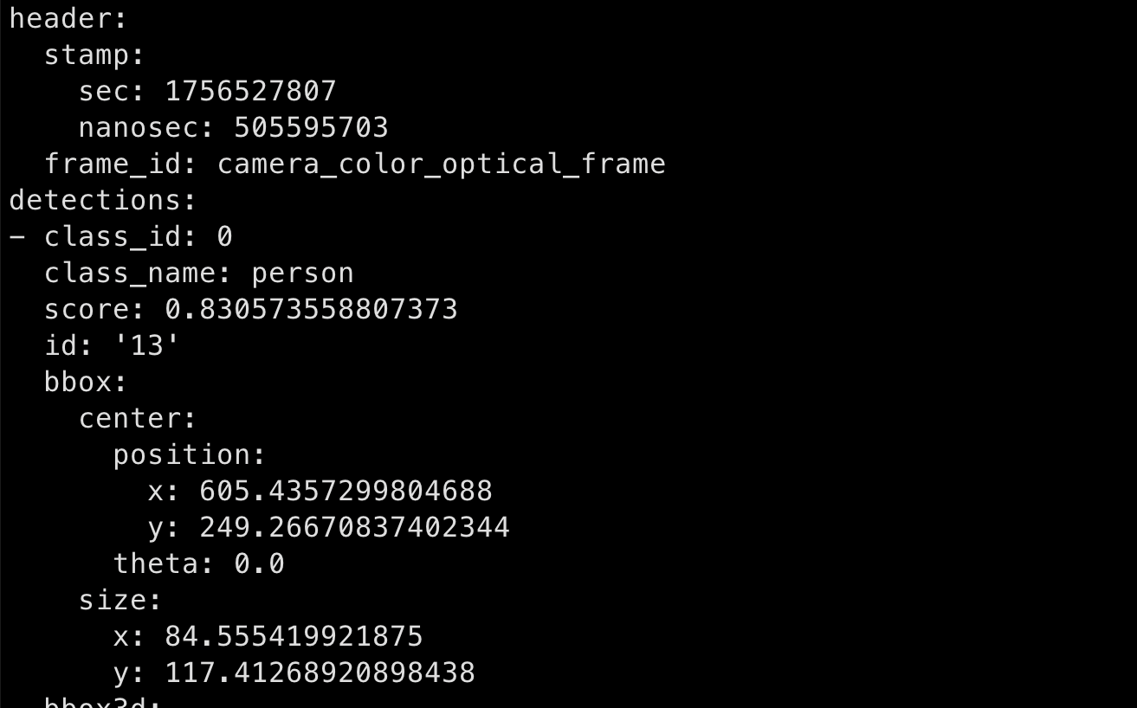
차량
차량 (Jetson TX2)
/pedestrian 토픽을 구독하여 true/false에 따라 slow_ratio 값 조정 하여 차량 출력 제한
ROS2 기반 DDS 통신으로 제어 신호 전송, 다양한 차량에 확장 가능
Notes:
차량(Jetson TX2)은 /pedestrian 토픽을 구독하고 값이 True면 slow_ratio를 적용해 모터 속도(/…/motor/speed)를 낮춥니다. 필요한 경우 정지까지 수행합니다

Slide 22
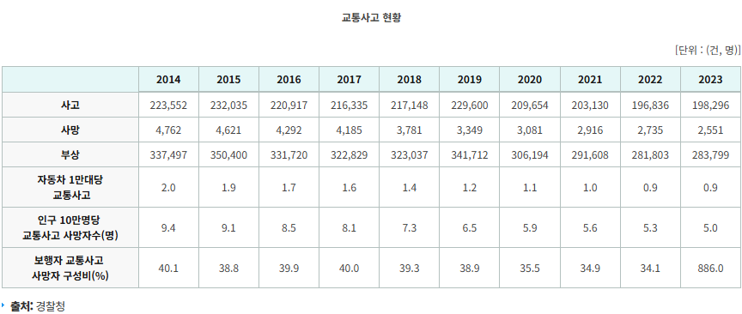
4-2. 사업성
04 기대 효과

Slide 23
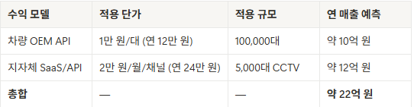
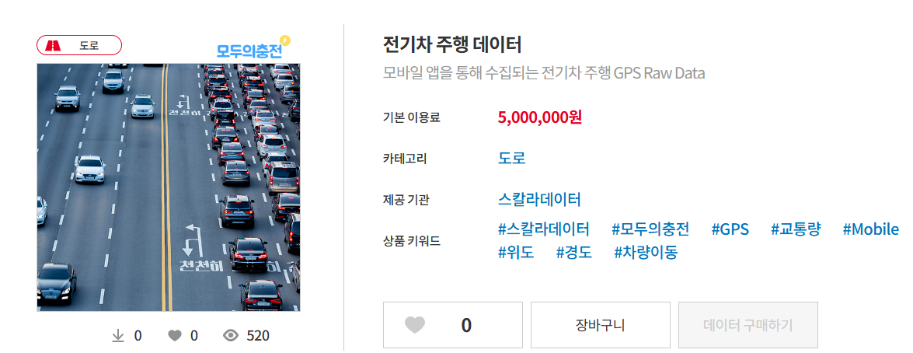
4-2. 사업성
04 기대 효과

